Slide 1
UNIVERSIDADE ABERTA DO SUS UNIVERSIDADE FEDERAL DE PELOTAS Especialização em Saúde da Família Modalidade a Distância Turma 7
Melhoria na Atenção à Saúde dos Portadores de Hipertensão e/ou Diabetes na UBS Santa Inês I, Rio Branco/AC
Especializando: Homero de Oliveira Lima
Orientadora: Elenir T.R.Anversa
Notes:
Introduçao

Slide 2
Introdução
HAS e DM primeira causa de mortalidade e de hospitalizações no SUS.
A HAS DM: Grave problema de saúde pública,
Doenças :Condição Sensível à Atenção Primária (CSAP),
Evidências demonstram que o bom manejo deste problema ainda na Atenção Básica impede hospitalizações e mortes por complicações cardiovasculares e cerebrovasculares

Slide 3
Rio Branco - Acre
Região: Norte do país
Município: Rio Branco
Estado: Acre
População: 357.194 habitantes 357.194 (IBGE, 2010)

Slide 4
Rede de Saúde
ESF
59
UPA
3
HOSPITAIS
3
CEO
1
CONSULTÓRIO DE RUA
1
UBS
59
Equipes

Slide 5
UBS Santa Inês 1
População: 5226 habitantes
Somente uma equipe
composta por:
1 médico,
13 ACS.

Slide 6
SITUAÇÃO ANTES DA INTERVENÇÃO
A cobertura: 260 (28%) para hipertensos e de 82( 31%) para diabéticos,
Qualidade da atenção muito frágil,
Dificuldade em realizar a avaliação desta ação programática, pela fragilidade dos registros dos dados,
Os hipertensos e/ou diabéticos só eram cadastrados sem acompanhamento sistemático,
Protocolos não utilizados.

Slide 7
OBJETIVO GERAL
Melhorar a atenção à saúde de hipertensos e/ou diabéticos da Unidade de Saúde Santa Inês no município de Rio Branco/ Acre.

Slide 8
Metodologia
Qualificação da Prática Clínica
Avaliação e Monitoramento
Engajamento Público
Organização e Gestão do Serviço

Slide 9
Logística

Slide 10
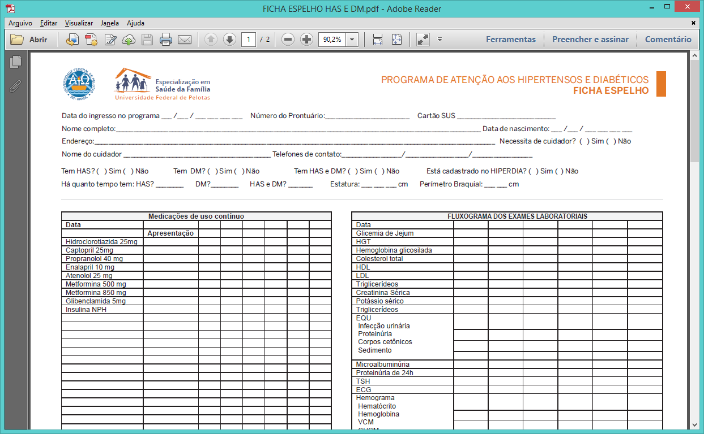
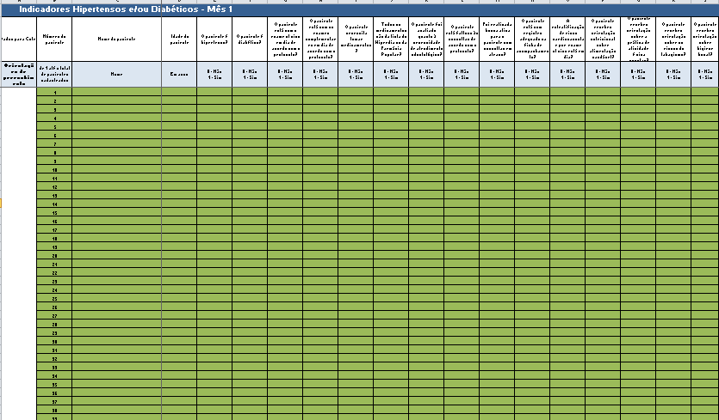

Slide 11
Objetivos Metas e Resultados

Slide 12
Objetivo 1: Ampliar cobertura a hipertensos e diabéticos Meta 1.1: Cadastrar 60% dos hipertensos e 60% dos diabéticos da área de abrangência no Programa a Atenção à hipertensão arterial e diabetes mellitus da unidade de saúde. Primeiro mês 8% (64), Segundo mês 16% (124), Terceiro mês 19% (152),

Slide 13
Meta 1.2: Cadastrar 60% dos diabéticos da área de abrangência no Programa a Atenção à hipertensão arterial e diabetes mellitus da unidade de saúde. Primeiro mês 12% (24), Segundo mês 19%(38) Terceiro mês 21% (42)

Slide 14
Objetivo 2: Melhorar a qualidade da atenção a hipertensos e diabéticos Meta 2.1: Realizar exame clinico apropriado em 100% dos hipertensos. Primeiro mês 84 % (54) Segundo mês 96% (119) Terceiro mês 96% (146)

Slide 15
Meta 2.2: realizar exame clínico apropriado em 100% dos diabéticos Primeiro mês 83% (20) Segundo mês 97% (37) Terceiro mês 98% (41)

Slide 16
Meta 2.3: Garantir a 100% dos hipertensos a realização de exames complementares em dia de acordo com o protocolo Primeiro mês 85% (54); Segundo mês 95% (118); terceiro mês 96% (145)

Slide 17
Meta 2.4: Garantir a 100% dos diabéticos a realização de exames complementares em dia de acordo com o protocolo Primeiro mês 83% (20); Segundo mês 97% (37) ; Terceiro mês 98% (41)

Slide 18
Meta 2.5:. Priorizar a prescrição de medicamentos da farmácia popular para 100% dos hipertensos cadastrados na unidade de saúde. Primeiro mês 100% (64), Segundo mês 100% (124) Terceiro mês 100% (151)

Slide 19
Meta 2.6. Priorizar a prescrição de medicamentos da farmácia popular para 100% dos diabéticos cadastrados na unidade de saúde. Primeiro mês 100% (24); Segundo mês 100% 38); Terceiro mês 100% (42)

Slide 20
Meta 2.7. Realizar avaliação da necessidade de atendimento odontológico em 100% dos hipertensos. Primeiro mês 12% (8); segundo mês 7% (9); terceiro mês 6% (9);

Slide 21
Meta 2.8 : Realizar avaliação da necessidade de atendimento odontológico em 100% dos diabéticos Primeiro mês 4% (1); segundo mês 3% (1) terceiro mês 2% (1)

Slide 22
Objetivo 3: melhorar a adesão de hipertensos e diabéticos ao programa
Meta 3.1: buscar 100% dos hipertensos faltosos às consultas na unidade de saúde conforme a periodicidade recomendada
Primeiro mês 100% (10);
segundo mês 100% (10);
terceiro mês 100% (15)

Slide 23
Meta 3.2: Buscar 100% dos diabéticos faltosos às consultas na unidade de saúde conforme a periodicidade recomendada
Primeiro mês 45% (4)
segundo mês 45% (4)
terceiro mês 50% (5)

Slide 24
Objetivo 4 Melhorar o registro das informações Meta 4.1: Manter ficha de acompanhamento de 100% dos hipertensos cadastrados na unidade de saúde Primeiro mês 97% (62) Segundo mês 98% (122) Terceiro mês 98% (149)

Slide 25
Meta 4.2 :Manter ficha de acompanhamento de 100% dos diabéticos cadastrados na unidade de saúde Primeiro mês 100% (24); segundo mês 100% (38) terceiro mês 100% (42).

Slide 26
Objetivo 5: Mapear hipertensos e diabéticos de risco para doença cardiovascular Meta 5.1: Realizar estratificação do risco cardiovascular em 100% dos hipertensos cadastrados na unidade de saúde Primeiro mês 5% (3); Segundo mês 3% (4); Terceiro mês 2% (4).

Slide 27
Meta 5.2: Realizar estratificação do risco cardiovascular em 100% dos diabéticos cadastrados na unidade de saúde
Primeiro mês 0% Segundo mês 0% Terceiro mês 0%

Slide 28
Objetivo 6: Promover a saúde de hipertensos e diabéticos Meta 6.1: Garantir orientação nutricional sobre alimentação saudável a 100% dos hipertensos Primeiro mês 100% (64); Segundo mês 100% (124); Terceiro mês 99% (151)

Slide 29
Meta 6.2: Garantir orientação nutricional sobre alimentação saudável a 100% dos diabéticos Primeiro mês 100% (24); Segundo mês 100% (38) Terceiro mês 100% (42)

Slide 30
Meta 6.3: Garantir orientação em relação à prática regular de atividade física a 100% dos pacientes hipertensos Primeiro mês 100% (64) segundo mês 100% (124) terceiro mês 99% (146)

Slide 31
Meta 6.4: Garantir orientação em relação à prática regular de atividade física a 100% dos pacientes diabéticos Primeiro mês 100% (24); Segundo mês 100% (38); Terceiro mês 100% (41)

Slide 32
Meta 6.5: Garantir orientação sobre os riscos do tabagismo a 100% dos pacientes hipertensos Primeiro mês 100% (64) segundo mês 100% (124) terceiro mês 96% (146)

Slide 33
Meta 6.6: Garantir orientação sobre os riscos do tabagismo a 100% dos pacientes diabéticos Primeiro mês 100% (24) ; Segundo mês 100% (38); Terceiro mês 98% (41)

Slide 34
Meta 6.7: Garantir orientação sobre higiene bucal a 100% dos pacientes hipertensos Primeiro mês 20% (13); Segundo mês 10% (13); Terceiro mês 9% (13)

Slide 35
Meta 6.8: Garantir orientação sobre higiene bucal a 100% dos pacientes diabéticos Primeiro mês 33% (8); segundo mês 21% (8) ; terceiro mês 19% (8)

Slide 36
Importância da intervenção
Arquivos específicos para hipertensos e diabéticos,
Aumento na cobertura da atenção a hipertensos e diabéticos,
Conversas no grupo para hipertensos e diabéticos
Trabalho integrado entre o médico e os ACS
A intervenção mudou completamente o panorama e o ponto de vista de todos desde a forma de tratamento a como lidar com os usuários e priorizar certas coisas, como a renovação de receita atrelada a consulta médica,
medicar e orientar os usuários
A equipe esta mais integrada e capacitada de como proceder

Slide 37
Importância da Intervenção Para Comunidade
Melhoria do registro,
Acesso mais rápido a renovação de receita médica
Implementação de um dia na semana para hipertensos e diabéticos
Otimização da agenda para a atenção à demanda espontânea
O impacto da intervenção ainda e muito pequeno para que toda a comunidade tenha percebido, mas a grande maioria esta satisfeita, pois a maioria tem um parente ou amigo que tem hipertensão e/ou diabetes
Os hipertensos e diabéticos demostram satisfação com a prioridade no atendimento
A intervenção incorporada a rotina do serviço

Slide 38
Reflexão Critica Sobre o Processo Pessoal de Aprendizagem
Confesso que foi uma surpresa quando fui acompanhando o processo e a evolução da intervenção e percebi que não era utópica a ideia de melhoria da atenção básica, claro que tivemos muitas dificuldades mais isso faz parte do processo de mudança estamos no começo de melhoria e se seguirmos assim chegaremos longe
Participar desta especialização foi muito gratificante, ver a satisfação das pessoas através da intervenção e ver o desempenho e como melhorou tudo, desde o convívio como a equipe de saúde até ao atendimento aos usuários e isso uma única intervenção, imagine só isso fazendo parte do dia a dia da atenção básica é muito bom
Enfim, devemos lembrar que o ser humano e um ser biopsicossocial, ou seja, devemos tratar as pessoas como um todo não só a parte biológica das doenças, pois para estejamos saudáveis devemos estar bem em mente e socialmente. Para que tudo funcione só existe humanização

Slide 39
Referencias
ALFRADIQUE, Maria Elmira et al. Internações por condições sensíveis à atenção primária: a construção da lista brasileira como ferramenta para medir o desempenho do sistema de saúde (Projeto ICSAP – Brasil). Cadernos de Saúde Pública, Rio de Janeiro, v. 25, n. 6, 2009.
BRASIL Estratégias Para o Cuidado da Pessoa com Doença Crônica/ Hipertensão Arterial Sistêmica/ CHOBANIAN, 2004/ SOCIEDADE BRASILEIRA DE CARDIOLOGIA, 2010.
BRASIL Ministério da Saúde. Secretaria de Atenção à Saúde. Departamento de Atenção Básica. Estratégias para o cuidado da pessoa com doença crônica: hipertensão arterial sistêmica / Ministério da Saúde, Secretaria de Atenção à Saúde, Departamento de Atenção Básica. – Brasília: Ministério da Saúde, 2013. (Cadernos de Atenção Básica, n. 37).
BRASIL Ministério da Saúde. Secretaria de Atenção à Saúde. Departamento de Atenção Básica. Estratégias para o cuidado da pessoa com doença crônica: diabetes mellitus / Ministério da Saúde, Secretaria de Atenção à Saúde, Departamento de Atenção Básica. – Brasília: Ministério da Saúde, 2013. (Cadernos de Atenção Básica, n. 36).
SCHMIDT, M. I. et al. Doenças Crônicas não transmissíveis no Brasil: mortalidade, morbidade e fatores de risco. In: BRASIL, Ministério da Saúde Departamento de Analise de Situação de Saúde Secretaria de Vigilância em Saúde. Saúde Brasil 2009: Uma analise da situação de saúde e da Agenda Nacional e Internacional de Prioridades em Saúde. Brasília: 2010.
MENDES, Eugênio Vilaça O cuidado das condições crônicas na atenção primária à saúde: o imperativo da consolidação da estratégia da saúde da família Brasília: Organização Pan-Americana da Saúde, 2012. 512 p.: il. ISBN: 978-85-7967-078-7

Slide 40
OBRIGADO !

